Slide 1
§１.
本時の目標・学ぶこと
レンズによってできる像の大きさと位置を作図およびレンズの公式によって求めることができる。

Slide 2
§１. 凸レンズの性質
①凸レンズの中心を通る光は直進する
光軸

Slide 3


§１. 凸レンズの性質
②光軸に平行な光は、焦点に向かって進む
$$f$$
$$f$$
焦点距離
焦点
焦点
光軸

Slide 4
§１. 凸レンズの性質
③焦点を通った光は、光軸に平行に進む
$$f$$
$$f$$
焦点距離
焦点
焦点
光軸

Slide 5
§１. 凸レンズの性質
①～③を合わせると
①凸レンズの中心を通る光は直進する
$$f$$
$$f$$
焦点距離
②光軸に平行な光は、焦点に向かって進む
③焦点を通った光は、光軸に平行に進む
倒立の実像

Slide 6

§１. 凸レンズの性質
レンズの公式
$$f$$
$$f$$
$\frac{1}{a}+\frac{1}{b}=\frac{1}{f}$
焦点距離
倒立の実像
物体から中心までの距離
中心から像までの距離

Slide 7
§１. 凸レンズの性質
練習１ 物体が焦点距離の２倍の位置にある場合
焦点
2ｆ
光軸
2ｆ
焦点ｆ
１
像は、焦点距離の の位置に物体の 倍の大きさ
２倍

Slide 8
§１. 凸レンズの性質
練習２ 物体が、焦点とレンズの内側にある場合
焦点
焦点
立の 像ができる
正
虚

Slide 9
§１. 凸レンズの性質
練習３ 物体が、焦点の上にある場合
像は
できない

Slide 10
§１. 凸レンズの性質
〇像の性質
①実像・・スクリーンに 、目で
映り
見える
映らない
②虚像・・スクリーンに 、目で
見える
正立の虚像
焦点
焦点

Slide 11
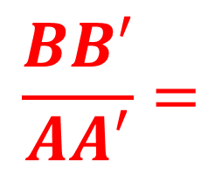
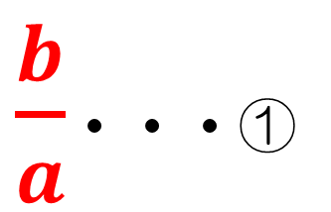
§１. 凸レンズの性質
〇レンズの公式の導出
三角形OAA’と三角形OBB’は相似
△OAA’∽△OBB’
よって
$$\frac{BB′}{AA′}=$$
$\frac{b}{a}$・・・①

Slide 12
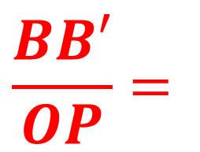
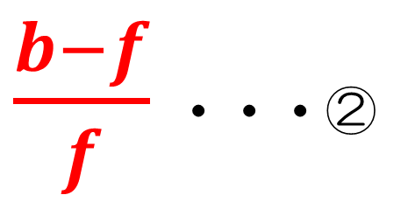
§１. 凸レンズの性質
三角形OPF_{１}と三角形BB’F_{１}は相似 △OPF_{１}∽△BB’F_{１}
よって
$$\frac{BB′}{OP}=$$
$\frac{b−f}{f}$ ・・・②

Slide 13
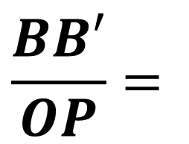
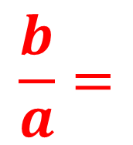
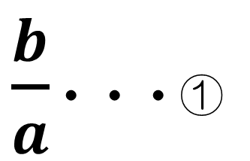
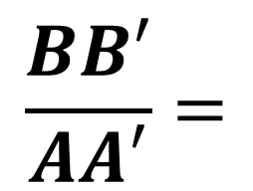
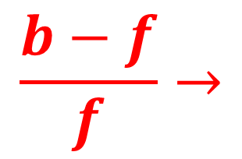
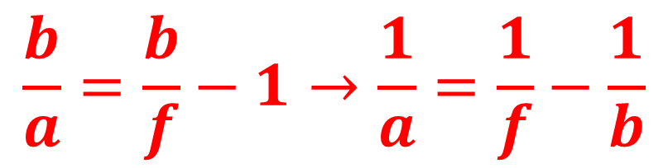
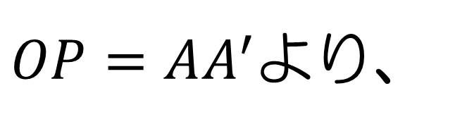
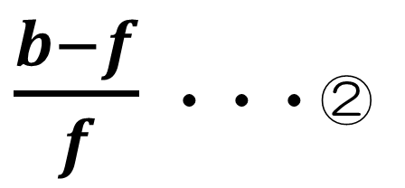
§１. 凸レンズの性質
$$\frac{BB′}{AA′}=$$
$\frac{b}{a}$・・・①
$$\frac{BB′}{OP}=$$
$\frac{b−f}{f}$ ・・・②
$OP=AA^{′}$より、
$$\frac{b}{a}=$$
$$\frac{b−f}{f}→$$
$$\frac{b}{a}=\frac{b}{f}−1→\frac{1}{a}=\frac{1}{f}−\frac{1}{b}$$

Slide 14
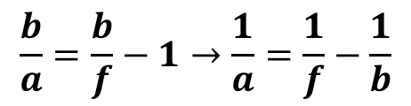
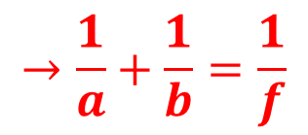

§１. 凸レンズの性質
$$\frac{b}{a}=\frac{b}{f}−1→\frac{1}{a}=\frac{1}{f}−\frac{1}{b}$$
$$→\frac{1}{a}+\frac{1}{b}=\frac{1}{f}$$
〇レンズの式（写像公式）
$$\frac{1}{a}+\frac{1}{b}=\frac{1}{f}$$
※凸レンズでは
実像の場合 ｂ＞０
虚像の場合 ｂ＜０

Slide 15
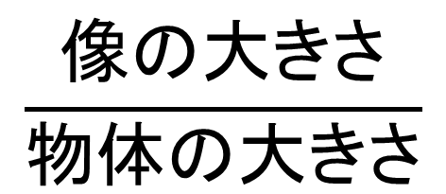
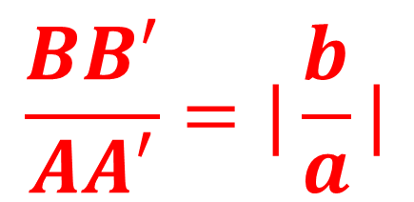
§１. 凸レンズの性質
〇物体に対する像の倍率
物体がレンズによって、何倍の大きさで観察できるか
を「倍率」という数値で表す
$$\frac{像の大きさ}{物体の大きさ}$$
倍率＝
$$\frac{BB′}{AA′}=|\frac{b}{a}|$$

Slide 16




§１. 凸レンズの性質
練習１
$$\frac{1}{5}+\frac{1}{b}=\frac{1}{2}$$
$$→\frac{1}{b}=\frac{3}{10}$$
$$→b=\frac{10}{3}$$
倍率$\frac{b}{a}=\frac{2}{3}$

Slide 17




§１. 凸レンズの性質
練習２
$$\frac{1}{5}+\frac{1}{b}=\frac{1}{2}$$
$$→\frac{1}{b}=\frac{3}{10}$$
$$→b=\frac{10}{3}$$
倍率 $\frac{b}{a}=\frac{2}{3}$

Slide 18

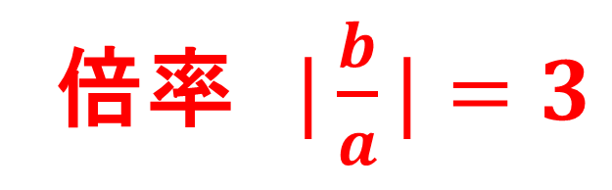
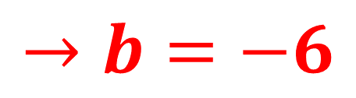

§１. 凸レンズの性質
練習３
$$\frac{1}{2}+\frac{1}{b}=\frac{1}{3}$$
$$→\frac{1}{b}=−\frac{1}{6}$$
$$→b=−6$$
倍率 $|\frac{b}{a}|=3$

Slide 19
§１. 凸レンズの性質
練習４．① 下図の屈折光を作図せよ。

Slide 20
§１. 凸レンズの性質
練習４ ．② 下図のようにレンズが小さいと、どのような像ができるか。
ア．全体像 イ．根元だけの像 ウ．矢印の先端だけの像

Slide 21
§１. 凸レンズの性質
練習４ ．③ レンズの一部を板で隠すと、どのような像ができるか。
減少
暗く
レンズを通過する光の量が するので、像は なる。

Slide 22


§2. 凹レンズの性質
$$f$$
$$f$$
①光軸に平行な光は、手前の焦点から発せられたように進む
焦点距離
焦点
焦点
光軸

Slide 23


§2. 凹レンズの性質
②レンズの反対の焦点に向かう光は、光軸に平行に進む
$$f$$
$$f$$
焦点距離
焦点
焦点
光軸

Slide 24


§2. 凹レンズの性質
③凹レンズの中心を通る光は直進する
$$f$$
$$f$$
焦点距離
焦点
焦点
光軸

Slide 25


§2. 凹レンズの性質
①～③をまとめると
$$f$$
$$f$$
焦点距離
焦点
焦点
光軸
正立の虚像

Slide 26
§2. 凹レンズの性質
〇焦点の内側に物体がある場合
正立の虚像

Slide 27


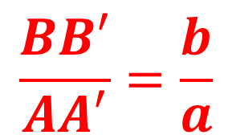






§2. 凹レンズの性質
〇レンズの公式（凹レンズの場合）
三角形OAA’と三角形OBB’は相似 △OAA’∽△OBB’
よって
$$f$$
$$\frac{BB′}{AA′}=\frac{b}{a}$$
$$A′$$
$$B′$$
$$A$$
$$B$$
$$b$$
光軸
$$F_{2}$$
$$a$$

Slide 28


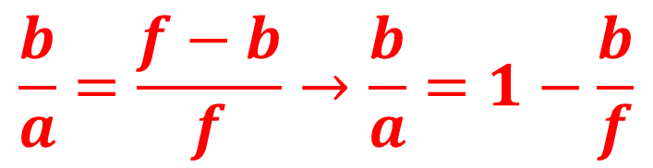


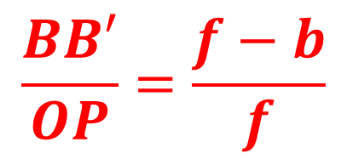







§2. 凹レンズの性質
また、三角形OPF_{２}と三角形BB’F_{２}は相似
△OPF_{２}∽△BB’F_{２}
よって
$$f$$
$$A′$$
$$P$$
$$\frac{BB′}{OP}=\frac{f−b}{f}$$
$$B′$$
$$A$$
$$B$$
$$b$$
$$O$$
光軸
$$F_{2}$$
OP=AA’より
$$a$$
$$\frac{b}{a}=\frac{f−b}{f}→\frac{b}{a}=1−\frac{b}{f}$$
$$→\frac{1}{a}=\frac{1}{b}−\frac{1}{f}$$

Slide 29

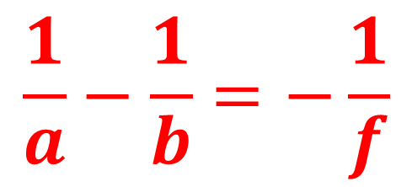


§2. 凹レンズの性質
虚像は$b$が負
これより
$$\frac{1}{a}−\frac{1}{b}=−\frac{1}{f}$$
凹レンズは$f$が負
◎レンズの公式
凸レンズ
凹レンズともに
$$\frac{1}{a}+\frac{1}{b}=\frac{1}{f}$$

Slide 30
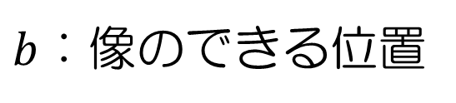
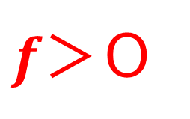
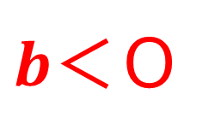

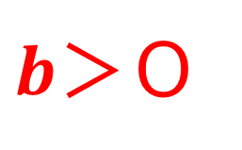
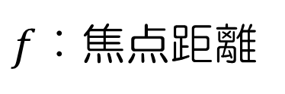
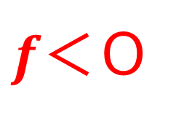
§2. 凹レンズの性質
レンズの公式のまとめ
$$\frac{1}{a}+\frac{1}{b}=\frac{1}{f}$$
凸レンズ
$f＞$０
実像
$b＞$０
凹レンズ
$f＜$０
虚像
$b＜$０
凹レンズは
虚像しかできない
$f$：焦点距離
$b$：像のできる位置

Slide 31
§３. 組み合わせレンズ
場合① ２枚以上のレンズによる像を考えるとき、１枚目のレンズによってできた像を、２枚目のレンズに対しての物体とみなして、作図をしたり、レンズの公式を用いる。

Slide 32






§３. 組み合わせレンズ
練習 図の凸レンズA、凸レンズBの焦点距離は10cm、20cmである。凸レンズの中心の距離を60cmにした。Aの前方（図の左側）15cmの位置に大きさ10cmの物体を置いた。
レンズA
レンズB
$$b_{1}$$
$$a_{2}$$
$$F_{2}$$
$$F_{2}$$
$$F_{1}$$
$$F_{1}$$
$$b_{2}$$

Slide 33

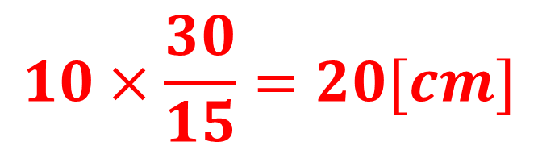

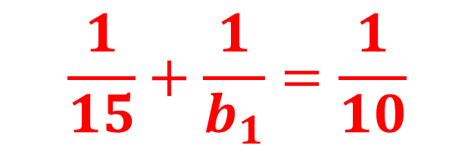



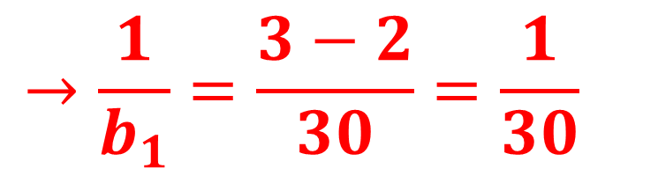



§３. 組み合わせレンズ
（１）レンズAによる像は、Aの中心から右に何ｃｍのところにできるか。また像の大きさは何ｃｍか。
$$\frac{1}{15}+\frac{1}{b_{1}}=\frac{1}{10}$$
$$→\frac{1}{b_{1}}=\frac{3−2}{30}=\frac{1}{30}$$
$$→b_{1}＝30〔cm〕$$
レンズA
レンズB
$$10×\frac{30}{15}=20[cm]$$
$$b_{1}$$
$$a_{2}$$
$$F_{2}$$
$$F_{2}$$
$$F_{1}$$
$$F_{1}$$
$$b_{2}$$

Slide 34

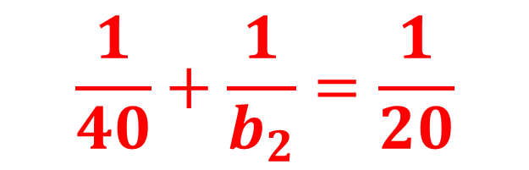
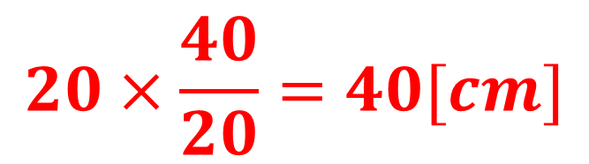
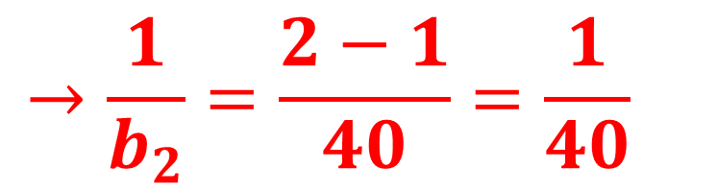
§３. 組み合わせレンズ
（２）２枚のレンズによってできる像は、Bの中心から右に何ｃｍのところにできるか。また像の大きさは何ｃｍか。
$$\frac{1}{40}+\frac{1}{b_{2}}=\frac{1}{20}$$
$$→\frac{1}{b_{2}}=\frac{2−1}{40}=\frac{1}{40}$$
$$→b_{2}＝40〔cm〕$$
レンズA
レンズB
$$20×\frac{40}{20}=40[cm]$$
$$b_{1}$$
$$a_{2}$$
$$F_{2}$$
$$F_{2}$$
$$F_{1}$$
$$F_{1}$$
$$b_{2}$$

Slide 35
§３. 組み合わせレンズ
課題① 組み合わせレンズでできる像を作図しなさい

Slide 36
§３. 組み合わせレンズ
課題② 組み合わせレンズでできる像を作図しなさい

Slide 37
課題③ 『物体を左側に少しずらした』
はっきりとうつる像を得るためには、スクリーンを左右どちらに動かせばよいか。

Slide 38
課題④ 課題③と同じように『物体を左側に少しずらした』とき、
スクリーンを動かせず、またレンズを置く位置（だけ）を変えることができない場合、像を映すためには、どのような工夫をすればよいか。
または、光学装置に変更を加えればよいか。

Slide 39
網膜（スクリーン）に結像するモデル図
⇒【発展】レンズの厚みと
焦点距離の関係
⇒物体の位置に依らず、見えるのは、
眼球に焦点距離を調節するはたらきがあるから。

Slide 40




レンズ１
レンズ２
$$F_{1}$$
$$F_{1}$$
$$F_{2}$$
$$F_{2}$$

Slide 41
§４.
本時の目標・学ぶこと
鏡によってできる像の大きさと位置を作図およびレンズの公式によって求めることができる。

Slide 42
§４. 鏡
鏡による反射

Slide 43
§４. 鏡
２回反射
×

Slide 44



§４. 鏡
〇 凹面鏡
$$f$$
焦点距離
① 光軸に平行な光線を凹面鏡に当てると、光は光軸上の焦点に集まる。
② 球面の中心Ｏを通る光線は反射後、同じ光路をたどる。
③ 鏡の中心Ｃ_{Ｍ}に向かう光線は、光軸に関して対称に反射する。
$$a$$
焦点
鏡の中心
中心
光軸
倒立の実像
$$b$$

Slide 45



§４. 鏡
焦点距離
１．実像の場合
$$f$$
$$a$$
焦点
鏡の中心
中心
光軸
倒立の実像
$$b$$

Slide 46



§４. 鏡
２．虚像の場合
焦点距離
$$f$$
正立の虚像
$$a$$
焦点
鏡の中心
中心
光軸
$$b$$

Slide 47






§４. 鏡
〇 凹面鏡の写像公式
※ 鏡の場合は、像が物体と同じ側にあるとき、ｂ＞０
①実像の場合
焦点距離
$$f$$
$$a$$
$$\frac{1}{a}+\frac{1}{b}=\frac{1}{f}$$
焦点
鏡の中心
中心
光軸
倒立の実像
$$b>0$$
実像
$b＞$０
虚像
$b＜$０

Slide 48



§４. 鏡
〇 凸面鏡
$$b$$
① 光軸に平行な光線を凸面鏡に当てると、光は光軸上の焦点から出たように反射する。
② 球面の中心Ｏに向かう光線は、反射後同じ光路をたどる。
③ 焦点Ｆに向かう光線は、光軸に平行に進む。
焦点
中心
光軸
$$a$$
正立の虚像
$$f$$
焦点距離

Slide 49




§４. 鏡
$$b$$
〇 凸面鏡の写像公式
$$\frac{1}{a}−\frac{1}{b}=−\frac{1}{f}$$
正立の虚像
焦点
中心
$$a$$
$$f$$
凸面鏡でも写像公式を使うことができる。
※像が鏡の中にあるとき、ｂ＜０、凸面鏡はｆ＜０
焦点距離

Slide 50







§４. 鏡
鏡の公式のまとめ
$$\frac{1}{a}+\frac{1}{b}=\frac{1}{f}$$
鏡の場合は、像が物体と同じ側にあるとき、ｂ＞０
凹面鏡
$f＞$０
実像
$b＞$０
凸面鏡
$f＜$０
虚像
$b＜$０
凸面鏡は
虚像しかできない
$f$：焦点距離
$b$：像のできる位置

Slide 51







§４. 鏡
◎レンズと鏡の写像公式のまとめ
$$\frac{1}{a}+\frac{1}{b}=\frac{1}{f}$$
レンズは、像が物体と反対側のとき、ｂ＞０
鏡の場合は、像が物体と同じ側のとき、ｂ＞０
凸レ凹ミ
$f＞$０
実像
$b＞$０
凹レ凸ミ
$f＜$０
虚像
$b＜$０
凸面鏡は
虚像しかできない
ミ：鏡
$f$：焦点距離
$b$：像のできる位置

Slide 52




（１）
$$n=\frac{sinθ_{1}}{sinθ_{2}}$$
$$→nsinθ_{2}=sinθ_{1}$$
$sinθ≒θ$より
$$→nθ_{2}=θ_{1}$$

Slide 53
























（１）より $nθ_{2}=θ_{1}$
（ア）（イ） $θ_{1}=$
$$α+β$$
$$θ_{2}=$$
$$β−γ$$
$\frac{θ_{1}}{θ_{2}}=\frac{α+β}{β−γ}$ （ウ）
$$→n=$$
$$θ_{1}$$
$$s_{2}$$
$$s_{1}$$
$$γ$$
$$h$$
$$θ_{2}$$
$$α$$
$$s_{1}sinα=h$$
$$β$$
$$s_{2}sinγ=h$$
$$Rsinβ=h$$
$$→s_{1}α=h$$
$$→Rβ=h$$
$$→s_{2}γ=h$$
（エ） $→α=\frac{h}{s_{1}}$
（オ） $→β=\frac{h}{R}$
（カ） $→γ=\frac{h}{s_{2}}$

Slide 54










（２）
$$θ_{1}=α+β$$
$$γ+θ_{2}=β$$
$$→θ_{2}=β−γ$$
$$β$$
$$θ_{1}$$
$$α$$
$$α$$
$$θ_{2}$$
$$β$$
$$γ$$

Slide 55











（エ） $→α=\frac{h}{s_{1}}$
（オ） $→β=\frac{h}{R}$
（カ） $→γ=\frac{h}{s_{2}}$
（ウ） $n=\frac{θ_{1}}{θ_{2}}=\frac{α+β}{β−γ}=\frac{\frac{h}{s_{1}}+\frac{h}{R}}{\frac{h}{R}−\frac{h}{s_{2}}}=\frac{\frac{1}{s_{1}}+\frac{1}{R}}{\frac{1}{R}−\frac{1}{s_{2}}}$
$$→n\left(\frac{1}{R}−\frac{1}{s_{2}}\right)=\frac{1}{s_{1}}+\frac{1}{R}$$
$$→\frac{n}{R}−\frac{1}{s_{1}}−\frac{1}{R}=\frac{n}{s_{2}}$$
$$→\frac{n−1}{R}−\frac{1}{s_{1}}=\frac{n}{s_{2}}$$
$$→\frac{n−1}{nR}−\frac{1}{ns_{1}}=\frac{1}{s_{2}}$$
$$→\frac{\left(n−1\right)s_{1}−R}{nRs_{1}}=\frac{1}{s_{2}}$$
$$→s_{2}=\frac{nRs_{1}}{\left(n−1\right)s_{1}−R}$$
$$→s_{2}=\frac{nR}{\left(n−1\right)−\frac{R}{s_{1}}}$$

Slide 56



$$s_{2}=\frac{nR}{\left(n−1\right)−\frac{R}{s_{1}}}→d_{2}=\frac{nR}{\left(n−1\right)−\frac{R}{d_{1}}}$$
（キ） 上式より $h$によらない。⇒
変化しない
（ク） 上式より $d_{1}$増加⇒分母増加⇒
小さくなる

Slide 57




（３）
図２より$θ_{1}=α+β$ $θ_{2}=$
$$β+γ$$
$$n=\frac{sinθ_{1}}{sinθ_{2}}$$
$=\frac{θ_{1}}{θ_{2}}=\frac{α+β}{β+γ}$ （ケ）

Slide 58






図１より
$n,R$で表す⇒$BD^{′},CD^{′}$を消去
$$d_{2}=\frac{nR}{\left(n−1\right)−\frac{R}{d_{1}}}→BD′=\frac{nR}{\left(n−1\right)−\frac{R}{l_{1}}}$$
$$→BD′\left\{\left(n−1\right)−\frac{R}{l_{1}}\right\}=nR$$
図２より
図２より
$$d_{2}=−\frac{nR}{\left(n−1\right)−\frac{R}{d_{1}}}→CD^{′}=−\frac{nR}{\left(n−1\right)−\frac{R}{l_{2}}}$$
$$→CD^{′}\left\{\left(n−1\right)−\frac{R}{l_{2}}\right\}=−nR$$
$$→BD′\left\{\left(n−1\right)−\frac{R}{l_{1}}\right\}+CD^{′}\left\{\left(n−1\right)−\frac{R}{l_{2}}\right\}=0$$

Slide 59






$$→BD′\left\{\left(n−1\right)−\frac{R}{l_{1}}\right\}+CD^{′}\left\{\left(n−1\right)−\frac{R}{l_{2}}\right\}=0$$
$$→\left(BD^{′}+CD^{′}\right)\left(n−1\right)=BD′\frac{R}{l_{1}}+CD′\frac{R}{l_{2}}$$
$$→\left(BD^{′}+CD^{′}\right)\left(n−1\right)=R(\frac{BD^{′}}{l_{1}}+\frac{CD^{′}}{l_{2}})$$
レンズの厚さは無視できるので、 $BD^{′}={CD}^{′}$
$$→2BD^{′}\left(n−1\right)=BD^{′}R(\frac{1}{l_{1}}+\frac{1}{l_{2}})$$
$$→\frac{2\left(n−1\right)}{R}=\frac{1}{l_{1}}+\frac{1}{l_{2}}$$

